Slide 1
Superfícies
Computação Gráfica
Universidade Estadual Vale do Acaraú

Slide 2
Definição, Características e Formas de Representação
As superfícies são objetos gráficos espaciais de dimensão 2.
A codimensão de um objeto gráfico é a diferença entre a dimensão do espaço e a dimensão do objeto.
A codimensão da superfície é de 1.
Principais formas de descrição: descrição paramétrica e descrição implícita.

Slide 3
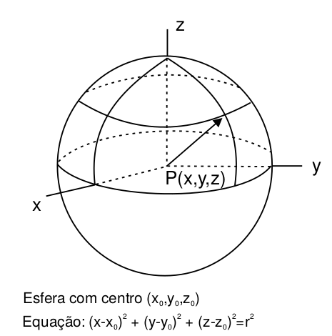
Superfícies Não-Paramétricas
Superfícies não-paramétricas: os pontos são uma função de suas coordenadas.

Slide 4
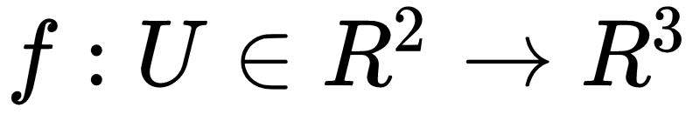
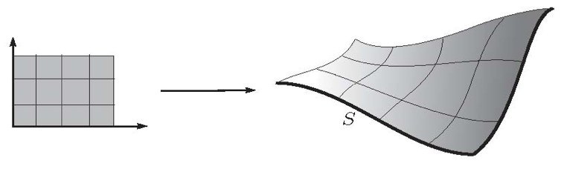
Superfície Paramétrica
Uma superfície paramétrica S é descrita por uma transformação:

Slide 5
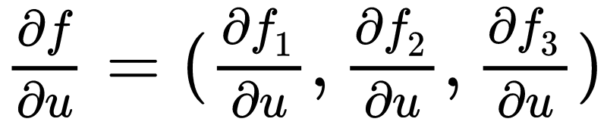
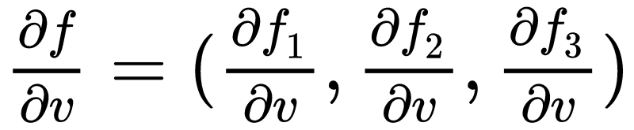
Superfície Paramétrica
Condições para evitar degenerações:
A função f deve ser bijetiva no interior do domínio U e sua derivada ter posto 2 (Geometricamente: valores de derivadas parciais são linearmente independentes).

Slide 6
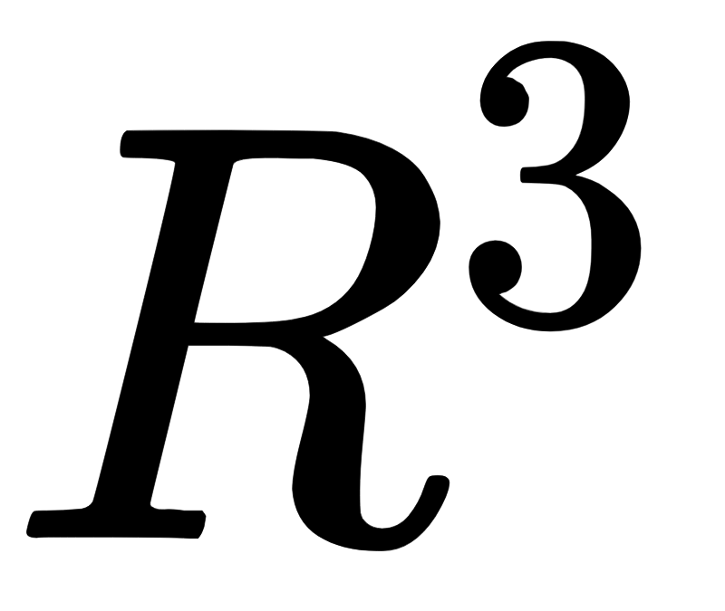
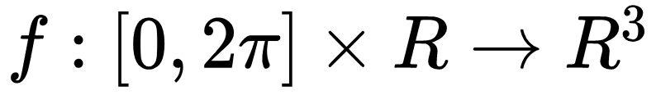
Exemplo 1: Cilindro (Coordenadas Cilíndricas)
Um cilindro é a superfície descrita como o conjunto dos pontos do espaço equidistantes de uma reta, chamada de eixo do cilindro. A distância constante do eixo é o raio do cilindro. Tomemos o eixo como sendo o eixo-z do espaço , e suponhamos que o cilindro tem raio R. Se (x, y, z) é um ponto do cilindro, então (x, y) pertence ao círculo de raio R com centro na origem do plano (x, y). A parametrização do círculo é . Temos então que a parametrização do cilindro é:

Slide 7
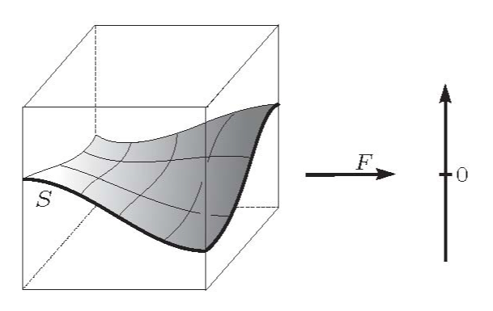
Superfícies Implícitas

Slide 8
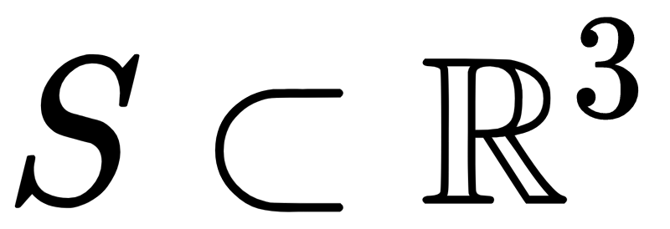
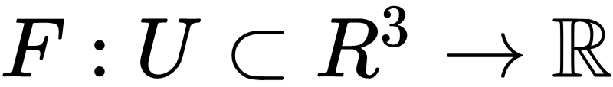
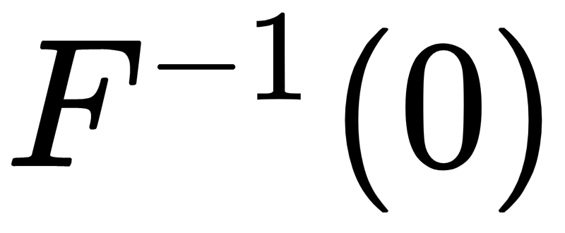
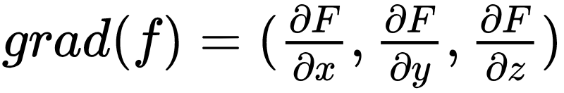
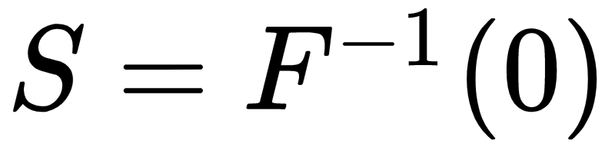
Superfícies Implícitas
Uma superfície implícita é definida pelo conjunto de raízes de uma função , ou seja,
S é indicado pela notação .
Condição para evitar degenerações: que não se anule nos pontos da superfície .

Slide 9

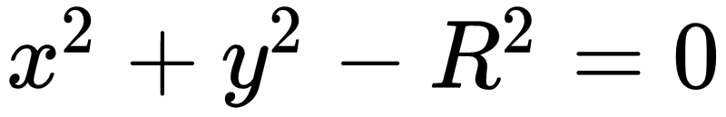
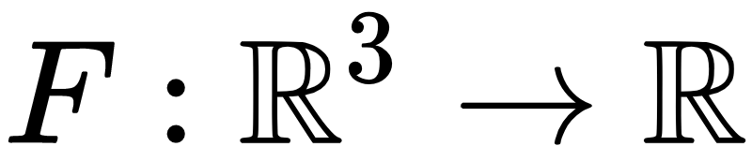

Exemplo 2: Cilindro
Um cilindro é uma superfície descrita como o conjunto dos pontos do espaço equidistantes de uma reta, chamada de eixo do cilindro. Tomemos o eixo como sendo o eixo-z do sistema de coordenadas, e vamos supor que o cilindro tem raio R > 0. Se (x, y, z) é um ponto do cilindro, então
Portando
O que resulta em uma função dada por:

Slide 10
Superfícies e Computação Gráfica
Importante papel na geração de objetos em computação gráfica
Objetos gerados a partir de seus limites
Obter informações importantes sobre o objeto
área superficial
perímetro
volume
centróide

Slide 11
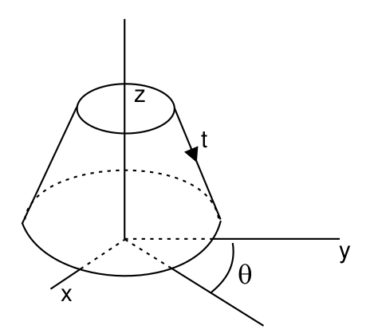
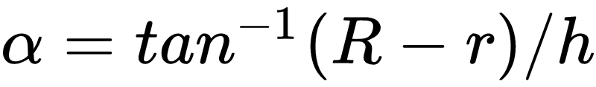

Superfície de Revolução
Geradas pela rotação de uma curva plana ao longo de um eixo. Considere o exemplo na imagem à esquerda:
Seja r o raio menor
E R o raio maior
a inclinação do segmento de reta deve ser:
...
Assim, qualquer ponto sobre a superfície pode ser definido como:
$$α$$
$$P\left(t\right)=[r\left(t\right)sen\left(θ\right),r\left(t\right)\cos\left(θ\right), h−r\left(t\right)\tan\left(α\right)]$$

Slide 12
Superfícies Geradas por Deslocamento
Sweeping: técnica para geração de superfícies por meio de translações e deslocamentos genéricos de curvas. Mais precisamente: é o procedimento de gerar uma superfície por meio do movimento de uma curva ao longo de um caminho.
Geração por rotação é um caso específico.
O movimento pode ser descrito tanto por uma simples linha reta quanto por curvas complexas.

Slide 13
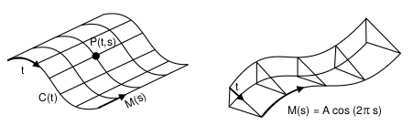

Superfícies Geradas por Deslocamento

Slide 14
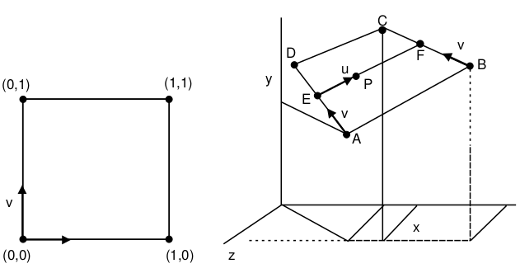
Superfície Gerada por Interpolação Bilinear

Slide 15
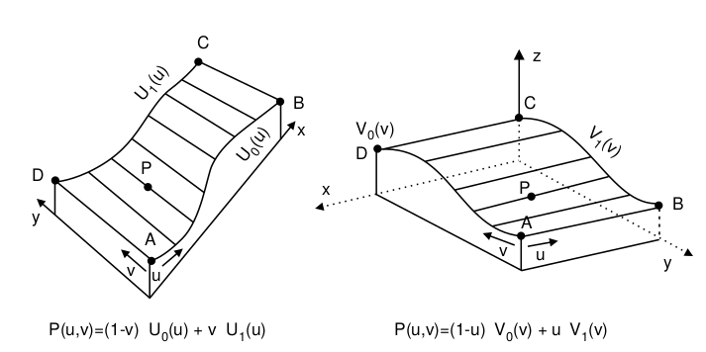
Superfície Geradas por Lofting

Slide 16
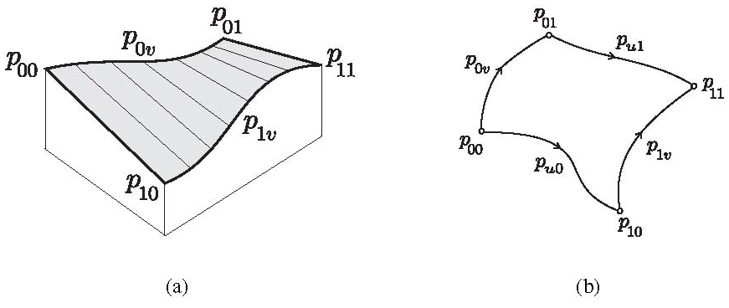
Superfície Geradas por Lofting
Reconstrução com lofting (a); curvas de fronteira B.

Slide 17
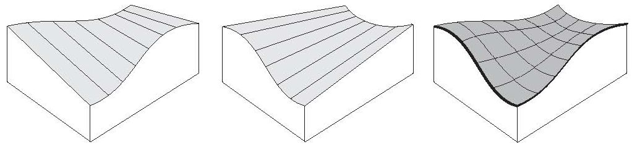
Retalhos de Coons
A B C
L(A) = lofting usando Pu0 e Pu1
L(B) = lofting usando Pv0 e Pv1
B(p00, p10, p01, p11) = interpolação bilinear usando p00, p10, p01 e p11.
Coons = L(A) + L(B) - B(p00, p10, p01, p11)

Slide 18
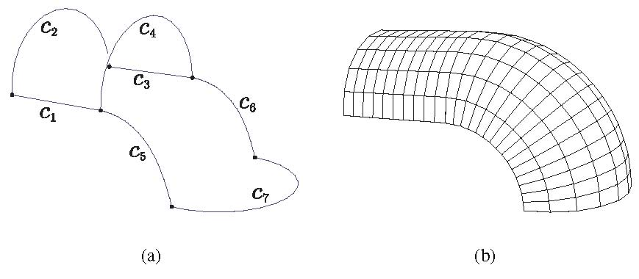
Retalhos de Coons

Slide 19
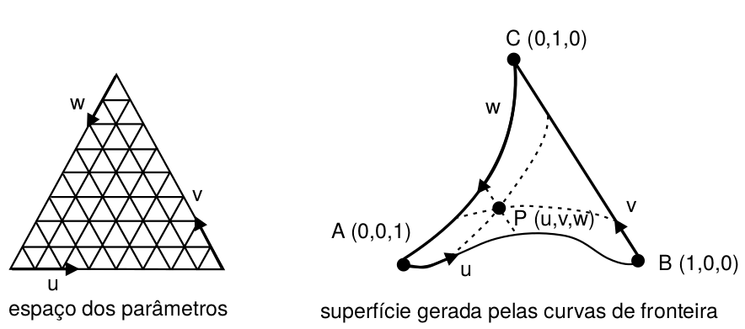
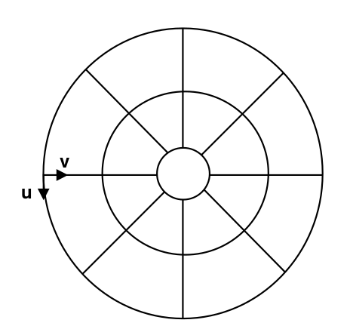
Interpolação Trilinear

Slide 20
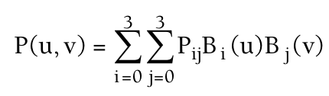
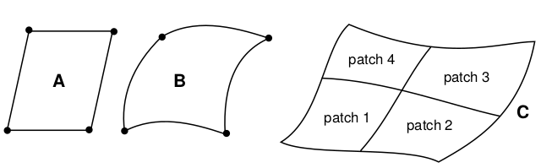
Superfícies Paramétricas Bicúbicas

Slide 21
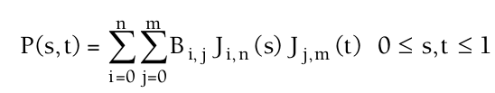
Superfícies de Bézier
Superfície de Bézier Geral

Slide 22

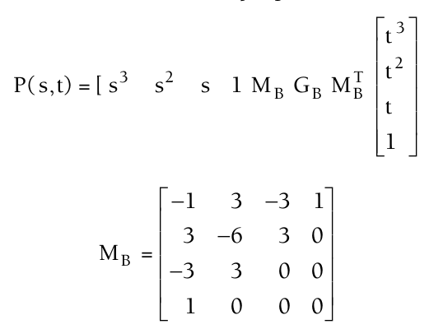
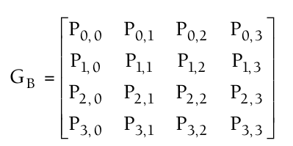
Superfícies de Bézier
Superfície de Bézier Geral: Forma matricial

Slide 23
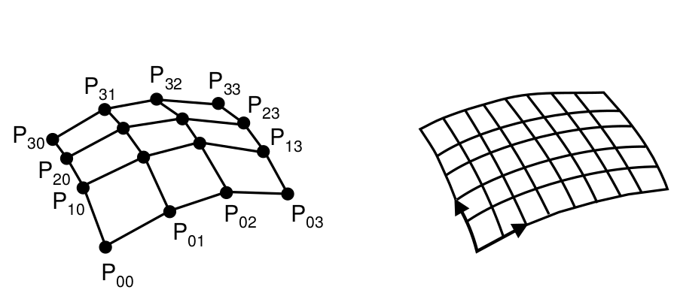
Superfícies de Bézier
Superfície de Bézier Bicúbica (patch bicúbico de bézier) - 16 pontos de controle

Slide 24
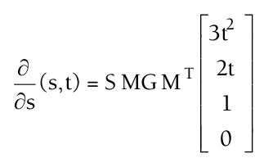
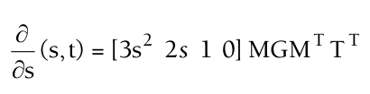
Tangentes e Normais às Superfícies
Tangentes e Normais são necessárias para a geração realística de sombreamentos, cálculo de trajetórias em jogos, detecção de interferências em robótica e para diversos cálculos na modelagem de objetos. Em superfícies bicúbicas, temos tangentes dadas por:

Slide 25
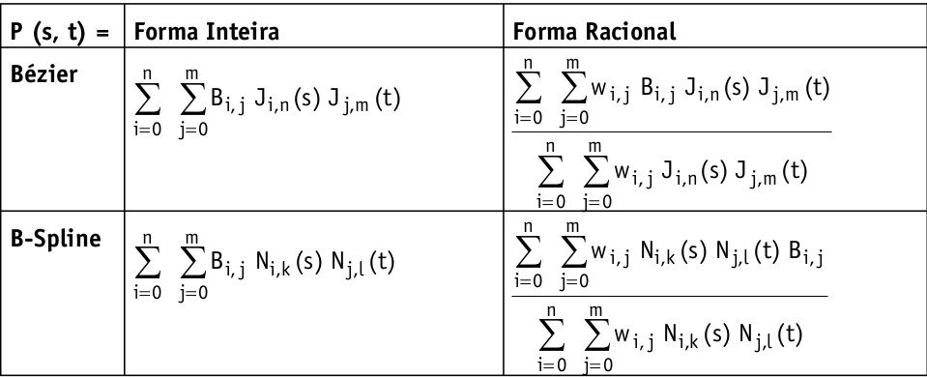
Superfícies Racionais

